Slide 1
计算机网络
——基本原理、结构和主要技术方法
Notes:
封面页

Slide 2

课前思考
什么是计算机网络？它是怎样发展起来的？
计算机网络有那些功能？
网络上不同的计算机系统如何进行数据交换的？
什么是网络协议?
如何进行差错控制，流量控制?
如何进行路由选择?
如何保证网络安全？

Slide 3
1.1 计算机网络的产生和发展
计算机网络是计算机技术与通信技术的产物。
世界上最早的计算机网络ARPANET（Internet的前身），由美国国防部高级计划研究署研制。
ARPANET于1969年开通。最初仅连接美国本土的四个主机系统（加州大学洛杉矶分校，加州大学伯克利分校，斯坦福研究所，犹他大学），随后网络规模不断扩大，连接的主机数目越来越多，并由最初的纯军事网络演变成为面向教育，科研，商业的全球性网络。

Slide 4
计算机网络的发展阶段
远程联机系统
五十年代中期－六十年代中期
计算机—计算机网络
六十年代末－七十年代末
开放式标准化网络
八十年代－至今

Slide 5
1.1.1 远程联机系统
FEP
M
M
T
主机
M
M
T
T
M
T
M
T
T
TC
公共电话网
T
T
低速线路
FEP：Front End Processor，前端处理机。通常由一台廉价的计算机担任，完成 通信任务。
Ｍ：Modem, 调制解调器，使数字信号转化为模拟信号以便在模拟信道上传输。
TC：Terminal Controller，终端控制器，将多条低速线路汇集到一条高速线路上，从而提高了高速线路的利用率。

Slide 6
工作模型
多个远程终端用户可以同时向主机系统提交程序和命令。
程序和命令通过通信线路传递到FEP，由FEP进行差错控制和流量控制，并按一定次序向主机递交。
主机依次处理，并将结果返回给FEP，由FEP送到各相应终端。

Slide 7
应 用
美国通用公司的GE网络（GE information services）
当时世界上最大的面向终端网络，该网络覆盖美国国土，欧洲大部分，加拿大，日本及澳大利亚。
美国航空公司的飞机票预定系统SABRE (Semi- Automatic Business Research Environment)
SABRE系统有一台中心计算机和 2000多个终端组成。

Slide 8
1.1.2 计算机—计算机网络
通信线路
路由器
H
主机系统
通信子网
资源子网

Slide 9
逻辑功能上网络划分
通信子网
由路由器和通信链路组成，完成网络通信任务。
链路通信提供物理信道。
路由器是一种专用计算机，具有存储转发，路由选择，差错控制，流量控制等功能。
资源子网
由连接到通信子网的服务器和主机系统组成，为网络用户提供各种软硬件共享资源和数据处理能力。
硬件共享资源包括CPU、存储器、硬盘、磁带、打印机、绘图仪等。
软件共享资源包括操作系统、数据库系统、工具软件和应用程序等。

Slide 10
与远程联机系统的本质区别
计—计网络以资源共享为目标，在网络协议的支持下，用户使用远方计算机系统的资源就好像使用本地计算机系统一样方便。几乎觉察不到地理位置的差别。

Slide 11
1.1.3 开放式标准化网络
具有统一的网络体系结构，遵守国际标准化协议，便于网络互连，大规模生产，降低成本 。如：
OSI参考模型
CCITT建议
TCP/IP协议族

Slide 12
1.2 计算机网络的定义
到目前为止，尚未形成严格的定义，原因：
计算机网络在不断发展，新的网络技术和网络产品不断涌现。
各种规模的计算机网络（WAN,MAN,LAN）在体系结构、连接方式、硬件组成和通信方式的功能上差异较大。
网络产品生产厂家出于商品利益考虑，在文字宣传上并非完全统一。

Slide 13
定义
将若干台具有独立功能的计算机系统，用某种或多种通信介质连接起来，通过完善的网络协议，在数据交换的基础上，实现网络资源共享的系统称为计算机网络。
一个网络中包含了多个独立的计算机系统。 “独立”的含义是指每台计算机都可运行各自独立的操作系统，各计算机系统之间的地位平等，无主从之分，任何一台计算机不能干预或强行控制其他计算机的正常运行。
数据交换是网络的最基本功能，各种资源共享都是建立在数据交换的基础上的。
资源共享是网络最终目的。

Slide 14
1.3 计算机网络的分类
1.3.1 按地理范围分类：
局域网LAN(Local Area Network)
其覆盖范围一般不超过数公里。通常安装在一幢大楼内，大学校园内或厂区内
城域网MAN (Metropolitan Area Network)
覆盖范围通常是一个大城市，大约数十公里到上百公里。
广域网WAN (Wide Area Network)
覆盖范围一般在数百公里以上
Internet就是目前最大的广域网

Slide 15
按地理范围分类
广域网
城域网
城域网
…
…
局域网
政府网
校园网
企业网

Slide 16
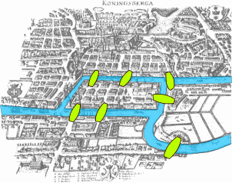
1.3.2 按拓扑结构分类
拓扑学(Topology)是数学中的一个重要分支，研究的几何图形或空间在连续改变形状后还能保持不变的一些性质。最著名的例子是欧拉提出的“哥尼斯堡七桥问题”。
计算机网络拓扑是指通信子网节点间连接结构的拓扑形式，通过结点与线段间的几何关系表示网络结构，反映网络中各实体的结构关系。
星型网
环形网
总线网络
不规则型网

Slide 17
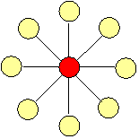
星型网
转输介质从一个中央结点向外辐射连接其他节点。
任何两个结点之间的信息交换必须经过中央结点转发。
中央结点的可靠性十分重要，一旦中央结点发生故障，会引起整个网络瘫痪

Slide 18
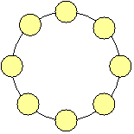
环形网
网络上所有的结点通过传输介质连接成一个闭环，任何两个结点的数据交换必须沿环进行
可靠性：一旦结点或链路发生故障，则环路断开，导致网络瘫痪

Slide 19

总线网络
一条总线连接所有的结点，任何一个结点发送数据，其他节点都能收到。
特点：共享信道
可靠性：任何结点故障都不会影响整个网络正常运行。

Slide 20
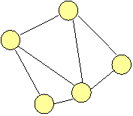
不规则型网
每个结点至少要和其他两个结点连接
可靠性好：任何一个结点或一条链路发生故障都不会影响网络的连通性
布线灵活，几乎不受任何拓扑结构的约束。

Slide 21
小结
局域网
总线型，星型，环型
广域网
不规则型
点—点通信：独占信道
星型、不规则型
多点通信：共享信道
总线型、环型

Slide 22
1.4 计算机网络运行过程
在计算机网络运行过程中，网络边缘的主机系统和网络核心的路由器各自发挥着完全不同的作用。
主机系统关心的是与其他计算机通信方式以及通信的内容。
路由器关心的是如何把收到的数据包转发目的主机。

Slide 23
1.4.1 网络边缘的主机系统
两个计算机系统进行通信实际上是指两个分别位于不同计算机系统中的程序之间进行通信。
在网络边缘的端系统（End System）中运行的程序之间的通信方式通常可划分为两大类：
客户服务器方式：通常称为C/S方式
对等方式：通常称为P2P模式

Slide 24
1. C/S方式
Client/Server的简称
客户(client)和服务器(server)都是指通信中所涉及的两个应用进程。
客户服务器方式所描述的是进程之间服务和被服务的关系。
客户是服务的请求方，服务器是服务的提供方。

Slide 25
网络边缘
运行服务器程序
运行客户程序
①服务请求
B
A
客户
② 服务响应
服务器
网络核心
客户 A 向服务器 B 发出服务请求，而服务器 B 向客户 A 提供服务。

Slide 26
客户软件的特点
被用户调用后运行，在打算通信时主动向远地服务器发起通信（服务请求）。因此，客户程序必须知道服务器程序的地址。
不需要特殊的硬件和很复杂的操作系统。

Slide 27
服务器软件的特点
一种专门用来提供某种服务的程序，可同时处理多个远地或本地客户的请求。
系统启动后即自动调用并一直不断地运行着，被动地等待并接受来自各地的客户的通信请求。因此，服务器程序不需要知道客户程序的地址。
一般需要强大的硬件和高级的操作系统支持。

Slide 28
2. 对等连接方式
对等连接(peer-to-peer，简写为 P2P)是指两个主机在通信时并不区分哪一个是服务请求方还是服务提供方。
只要两个主机都运行了对等连接软件（P2P 软件），它们就可以进行平等的、对等连接通信。
双方都可以下载对方已经存储在硬盘中的共享文档。

Slide 29
对等连接方式的特点
对等连接方式从本质上看仍然是使用客户服务器方式，只是对等连接中的每一个主机既是客户又同时是服务器。
例如主机 C 请求 D 的服务时，C 是客户，D 是服务器。但如果 C 又同时向 F提供服务，那么 C 又同时起着服务器的作用。

Slide 30
运行
P2P 程序
E
C
运行
P2P 程序
网络边缘
网络核心
F
运行
P2P 程序
D
运行
P2P 程序

Slide 31
1.4.2 网络核心中的路由器
网络核心是计算机网络（特别是因特网）中最复杂的部分。
网络核心要向网络边缘中的大量主机提供连通性，使边缘部分中的任何一个主机都能够与其他主机通信。
路由器(Router)是网络核心中最主要的设备，其主要功能是数据交换，即接收来自源主机系统的数据，并向目的主机系统转发。
在计算机网络中，路由器转发的数据称为数据分组（Packet Switching）。

Slide 32
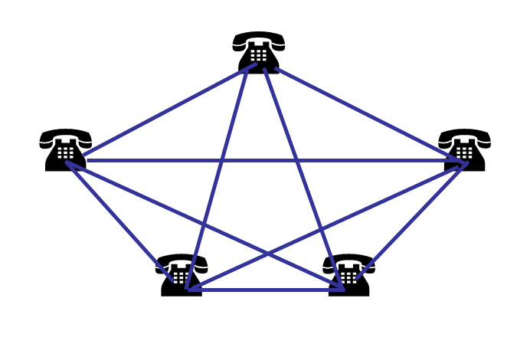
1. 电路交换及特点
两部电话机只需要用一对电线就能够互相连接起来。
5 部电话机两两相连，需 10 对电线。
N 部电话机两两相连，需 N(N – 1)/2 对电线。
当电话机的数量很大时，这种连接方法需要的电线对的数量与电话机数的平方成正比。

Slide 33
使用交换机
当电话机的数量增多时，就要使用交换机来完成全网的交换任务。

…



交换机






Slide 34
“交换”的含义
在这里，“交换”(switching)的含义就是转接——把一条电话线转接到另一条电话线，使它们连通起来。
从通信资源的分配角度来看，“交换”就是按照某种方式动态地分配传输线路的资源。

Slide 35
电路交换的特点
电路交换必定是面向连接的。
电路交换的三个阶段：
建立连接
通信
释放连接

Slide 36
电路交换举例
A 和 B 通话经过四个交换机
通话在 A 到 B 的连接上进行
交换机
中继线
用户线
中继线
交换机
A
B
(
交换机
(
(
交换机
C
(
用户线
D

Slide 37
电路交换举例
C 和 D 通话只经过一个本地交换机
通话在 C 到 D 的连接上进行
交换机
中继线
用户线
中继线
交换机
A
B
(
交换机
(
(
交换机
C
(
用户线
D

Slide 38
电路交换的特点
特征：信道资源独占
特点：
通信线路的利用率很低
实时性好

Slide 39
2. 分组交换及特点
在发送端，先把较长的报文划分成较短的、固定长度的数据段。
报文
1101000110101010110101011100010011010010
假定这个报文较长
不便于传输

Slide 40
添加首部构成分组
每一个数据段前面添加上首部构成分组。
报文
数 据
数 据
数 据
分组 1
首部
分组 2
首部
分组 3
首部
请注意：左边是“前面”

Slide 41
分组交换的传输单元
分组交换网以“分组”作为数据传输单元。
依次把各分组发送到接收端。
分组 1
首部
数 据
分组 2
首部
数 据
分组 3
首部
数 据

Slide 42
分组首部的重要性
每一个分组的首部都含有地址等控制信息。
分组交换网中的结点交换机根据收到的分组的首部中的地址信息，把分组转发到下一个结点交换机。
用这样的存储转发方式，最后分组就能到达最终目的地。

Slide 43
收到分组后剥去首部
接收端收到分组后剥去首部还原成报文。
分组 1
首部
数 据
分组 2
首部
数 据
分组 3
首部
数 据
收到的数据

Slide 44
最后还原成原来的报文
最后，在接收端把收到的数据恢复成为原来的报文。
这里我们假定分组在传输过程中没有出现差错，在转发时也没有被丢弃。
报文
数 据
数 据
数 据
1101000110101010110101011100010011010010

Slide 45
分组交换网的示意图
H₄
H₂
注意分组路径的变化！
D
路由器
B
H₆
主机
H₁
E
H₂ 向 H₆ 发送分组
A
H₁ 向 H₅ 发送分组
H₅
C
H₃
互联网

Slide 46
分组的存储转发过程
H₄
H₂
在路由器 A 暂存
查找转发表
找到转发的端口
在路由器 C 暂存
查找转发表
找到转发的端口
在路由器 E 暂存
查找转发表
找到转发的端口
最后到达目的主机 H₅
D
路由器
B
H₁ 向 H₅ 发送分组
H₆
主机
H₁
E
A
H₅
C
H₃
互联网

Slide 47
主机和路由器的作用
主机是为用户进行信息处理的，并向网络发送分组，从网络接收分组。
路由器对分组进行存储转发，最后把分组交付目的主机。

Slide 48
在路由器中的输入和输出端口之间没有直接连线。
路由器处理分组的过程是：
把收到的分组先放入缓存（暂时存储）；
查找路由表，找出到某个目的地址应从哪个端口转发；
把分组送到适当的端口转发出去。

Slide 49
分组交换的优点
高效：动态分配传输带宽，对通信链路是逐段占用。
灵活 以分组为传送单位和查找路由。
迅速 不必先建立连接就能向其他主机发送分组。
可靠 保证可靠性的网络协议；分布式的路由选择协议使网络有很好的生存性。

Slide 50
分组交换的问题
分组在各结点存储转发时需要排队，这就会造成一定的时延。
分组必须携带的首部（里面有必不可少的控制信息）也造成了一定的开销。

Slide 51
存储转发不是新概念
在 20 世纪 40 年代，电报通信也采用了基于存储转发原理的报文交换(message switching)。
报文交换的时延较长，从几分钟到几小时不等。现在报文交换已经很少有人使用了。

Slide 52
三种交换的比较
电路交换
报文交换
分组交换
P₁
报
文
P₂
P₁
连接建立
P₃
P₂
P₄
P₁
P₃
P₂
P₄
P₃
报
文
数据传送
报文
P₄
连接释放
报
文
t
A B C D
A B C D
A B C D
比特流直达终点
报文
报文
报文
分组
分组
分组
数据传送
的特点
存储
转发
存储
转发
存储
转发
存储
转发

Slide 53
1.4.3 计算机网络的性能指标
1. 速率
比特（bit）是计算机中数据量的单位，也是信息论中使用的信息量的单位。
Bit 来源于 binary digit，意思是一个“二进制数字”，因此一个比特就是二进制数字中的一个 1 或 0。
速率即数据率(data rate)或比特率(bit rate)是计算机网络中最重要的一个性能指标。速率的单位是 b/s，或kb/s, Mb/s, Gb/s 等
速率往往是指额定速率或标称速率。

Slide 54
2.带宽
“带宽”(bandwidth)本来是指信号具有的频带宽度，单位是赫（或千赫、兆赫、吉赫等）。
现在“带宽”是数字信道所能传送的“最高数据率”的同义语，单位是“比特每秒”，或 b/s (bit/s)。

Slide 55
常用的带宽单位
更常用的带宽单位是
千比每秒，即 kb/s （10³ b/s）
兆比每秒，即 Mb/s（10⁶ b/s）
吉比每秒，即 Gb/s（10⁹ b/s）
太比每秒，即 Tb/s（10¹² b/s）
K = 2¹⁰ = 1024
M = 2²⁰, G = 2³⁰, T = 2⁴⁰。

Slide 56
数字信号流随时间的变化
在时间轴上信号的宽度随带宽的增大而变窄。
1 μs
带宽为
1 Mb/s
1 0 1 0 1 1
时间
每秒 10⁶ 个比特
0.25 μs
带宽为
4 Mb/s
时间
每秒 4 × 10⁶ 个比特

Slide 57
3. 吞吐量
吞吐量(throughput)表示在单位时间内通过某个网络（或信道、接口）的数据量。
吞吐量更经常地用于对现实世界中的网络的一种测量，以便知道实际上到底有多少数据量能够通过网络。
吞吐量受网络的带宽或网络的额定速率的限制。

Slide 58
4.时延(delay 或 latency)
传输时延（发送时延 ）是发送数据时，数据块从结点进入到传输介质所需要的时间。
也就是从发送数据块的第一个比特算起，到该块的最后一个比特发送完毕所需的时间。
数据块长度（比特）
发送时延 =
信道带宽（比特/秒）

Slide 59
传播时延是电磁波在信道中需要传播一定的距离而花费的时间。
信号传输速率（即发送速率）和信号在信道上的传播速率是完全不同的概念。
信道长度（米）
传播时延 =
信号在信道上的传播速率（米/秒）

Slide 60
处理时延是交换结点为存储转发而进行一些必要的处理所花费的时间。
排队时延是结点缓存队列中分组排队所经历的时延。
排队时延的长短往往取决于网络中当时通信量。

Slide 61
数据经历的总时延就是发送时延、传播时延、处理时延和排队时延之和：
总时延 = 发送时延+传播时延+处理时延+排队时延

Slide 62
四种时延所产生的地方
从结点 A 向结点 B 发送数据
在结点 A 中产生
处理时延和排队时延
在链路上产生
传播时延
在发送器产生传输时延
(即发送时延)
数据
1 0 1 1 0 0 1
…
队列
链路
结点 A
发送器
结点 B

Slide 63
容易产生的错误概念
对于高速网络链路，我们提高的仅仅是数据的发送速率而不是比特在链路上的传播速率。
提高链路带宽减小了数据的发送时延。

Slide 64
5. 利用率
信道利用率指出某信道有百分之几的时间是被利用的（有数据通过）。完全空闲的信道的利用率是零。
网络利用率则是全网络的信道利用率的加权平均值。
信道利用率并非越高越好。

Slide 65
时延与信道利用率的关系
根据排队论的理论，当某信道的利用率增大时，该信道引起的时延也就迅速增加。
若令 D₀ 表示网络空闲时的时延，D 表示网络当前的时延，则在适当的假定条件下，可以用下面的简单公式表示 D 和 D₀之间的关系：
U 是信道利用率，数值在 0 到 1 之间。

Slide 66
时延 D
时延
急剧
增大
D₀
利用率 U
0
1

Slide 67
1.5 因特网概述
1.5.1 网络的网络
起源于美国的因特网现已发展成为世界上最大的国际性计算机互联网
网络(network)由若干结点(node)和连接这些结点的链路(link)组成。
互联网是“网络的网络”(network of networks)。
连接在因特网上的计算机都称为主机(host)。

Slide 68
网络与因特网
网络把许多计算机连接在一起。
因特网则把许多网络连接在一起。
网络
互联网（网络的网络）
结点
链路
(a)
(b)

Slide 69
主机
因特网

Slide 70
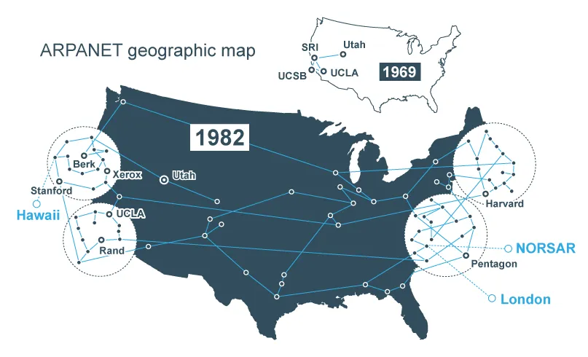
1.5.2 因特网发展的三个阶段
第一阶段：从单个 ARPANET 向互联网发展
1950年代末，美国国防部成立高级研究计划局(Advanced Research Projects Agency，ARPA)，其任务是将最先进的技术应用于美国国防，避免敌人的技术超越。‌
1962年，ARPA提出了“Intergalactic Computer Network（星际计算机网络）”设想。
1969年10月，第一次实现了两台计算机之间的通信。
1969年12月，由UCLA(加利福尼亚大学洛杉矶分校)、Stanford Research Institute(斯坦福大学研究学院)、UCSB(加利福尼亚大学)和University of Utah(犹他州大学)的四台主要计算机相连的阿帕网诞生。
1973年，ARPANET首次跨越大西洋，接入了英国和挪威的计算机，成为真正意义上的互联网。
1983 年 TCP/IP 协议成为 ARPANET 上的标准协议。1983 年被称为因特网元年。

Slide 71
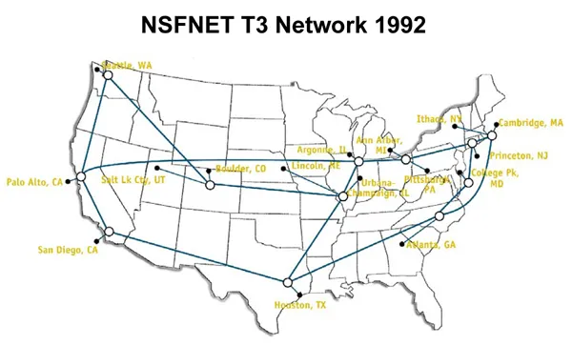
1.5.2 因特网发展的三个阶段
第二阶段：构建三级结构的因特网
1980年代初，ARPAnet分拆为军用网络和非军用网络，并且美国国家自然科学基金会（NSF）开始资助一些大学的计算机科学网(CSNet)建设。
1986年，NSF围绕六个大型计算机中心建设了一个跨越全国的大型计算机网络：国家科学基金网（NSFNet）。
逐渐形成了主干网、地区网和园区网（校园网、企业网）的三级结构。
NSFNET所覆盖的范围逐渐扩大到全美的大学和科研机构。
1990年，ARPANet退役，NSFNet取而代之成为互联网的主干网络。

Slide 72
1.5.2 因特网发展的三个阶段
第三阶段：形成基于多层次ISP结构的因特网
进入1990年代，多个商业网络开始建设并得到快速发展（如Usenet、Bitnet、AT&T等），出现了不同领域、不同范围的因特网服务供应商 (Internet Service Provider，ISP)。
1993年起，多个商业互联网主干建成，并逐渐取代NSFNet。
1995年，NSFNet停止运行。
IP地址、域名等管理权均交给专门的非盈利组织，不再由政府部门管理。
商业化和非中心化，极大的推动了因特网的发展，并逐渐形成了当今因特网的格局。
至此，因特网完成了从军事网到教育科研网（精英网）再到商业、娱乐网（大众网）的变迁。

Slide 73

Internet 和 internet 的区别
以小写字母 i 开始的 internet（互联网或互连网）是一个通用名词，泛指由多个计算机网络互连而成的网络。
以大写字母I开始的的 Internet（因特网）则是一个专用名词，指当前全球最大的、开放的、由众多网络相互连接而成的特定计算机网络，它采用 TCP/IP 协议族作为通信的规则，且其前身就是美国的 ARPANET。

Slide 74
用户通过 ISP 上网
用户
因特网
服务提供者
ISP₁
因特网
ISP₂
根据提供服务的覆盖面积大小以及所拥有的
IP 地址数目的不同，ISP 也分成为不同的层次。

Slide 75
本地 ISP
第三层
本地 ISP
本地 ISP
第二层
第二层 ISP
本地 ISP
第一层
大公司
本地 ISP
大公司
本地 ISP
第一层 ISP
第一层 ISP
第二层 ISP
本地 ISP
本地 ISP
第二层 ISP
NAP
一级 ISP
NAP
一级 ISP
第一层 ISP
第二层 ISP
本地 ISP
本地 ISP
第二层 ISP
第二层 ISP
大公司
本地 ISP
本地 ISP
本地 ISP
本地 ISP
公司
A
B
校园网
校园网
校园网
校园网
主机A → 本地 ISP → 第二层 ISP → NAP → 第一层 ISP → NAP → 第二层 ISP → 本地 ISP → 主机B

Slide 76
1.5.3 关于因特网的标准化工作
因特网协会 ISOC
因特网体系结构
研究委员会 IAB
因特网研究部 IRTF
因特网工程部 IETF
因特网研究指导小组
IRSG
因特网工程指导小组
IESG
…
领域
领域
RG
…
RG
WG
…
WG
WG
…
WG

Slide 77
1.6 计算机网络的发展趋势
从通信网络本身来看，计算机网络今后的发展趋势大致会在以下几个方面：
更快、更大、更远：随着通信科学与技术的发展，特别光通信技术，计算机网络将在网络带宽、吞吐量、直接邻居距离等方面出现长足的进步。天地互连、深空传送等会更加成熟。

Slide 78
更智能、更安全：人工智能、大数据、量子通信等科学技术的发展，将会促使计算机网络朝着更加智能（如拥塞控制、流量控制、路由选择等）和更加安全的方面发展。
更广泛、更小型：智能材料、传感器、IOT、智能机械等科学技术的发展，将会促使计算机网络真正实现万物互联，人体网络（即体域网）、可穿戴网络、车联网等将进一步成熟。

Slide 79
本章作业
1. 什么是计算机网络？
2. 什么是计算机网络的拓扑结构？按照拓扑结构，计算机网络可以分为哪几种？各有什么特点？
3. 数据交换交换的作用是什么？按照数据交换形式，计算机网络可以分为哪几种？各有什么特点？
4. 网络中任意两台计算机系统之间可以采取哪些方式进行通信？分别有哪些特点？
5. 阐述分组交换的工作过程，说明其特点。
6. 请分别阐述你对“带宽”、“速率”、“吞吐量”、“时延”和“信道利用率”的认识，并说明信道利用率并非越高越好的原因。
（说明：关于“速率”和“带宽”可参阅P53的相关内容，也可以阅读数据通信基础方面的资料）

Slide 80
第一章结束
谢谢！

Slide 81

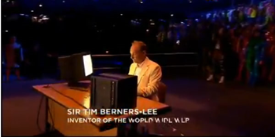
互联网之父---伯纳斯·李
蒂姆·伯纳斯·李（Tim Berners-Lee）爵士，万维网的发明者，互联网之父，英国皇家学会会员，英国皇家工程师学会会员，美国国家科学院院士。
1989年3月提出万维网（即World Wide Web）的设想
1990年12月25日，在日内瓦的欧洲粒子物理实验室里开发出了世界上第一个网页浏览器。
放弃万维网版权，极大的推动了互联网及应用的普及和深入发展，深刻的改变了人类的生活面貌。

Slide 82

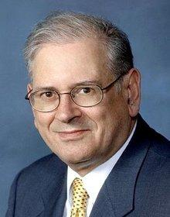
互联网之父---伯纳斯·李
文顿·格雷·瑟夫（Vinton Gray Cerf）， Google公司副总裁兼首席互联网专家，加州大学洛杉矶分校的博士
罗伯特·卡恩（Robert Elliot Kahn）普林斯顿大学博士，“信息高速公路”概念创立人，研究创新联合会主席
1997年获得美国国家科技奖章。
2004年获得美国计算机学会(ACM)颁发的图灵奖(Turing Award)。
2005年美国总统自由勋章，这是美国非军人的最高荣誉，以表彰他们互联网方面的工作“改变了全球商务、通信和娱乐状况的数字革命的最前沿”

